Slide 1

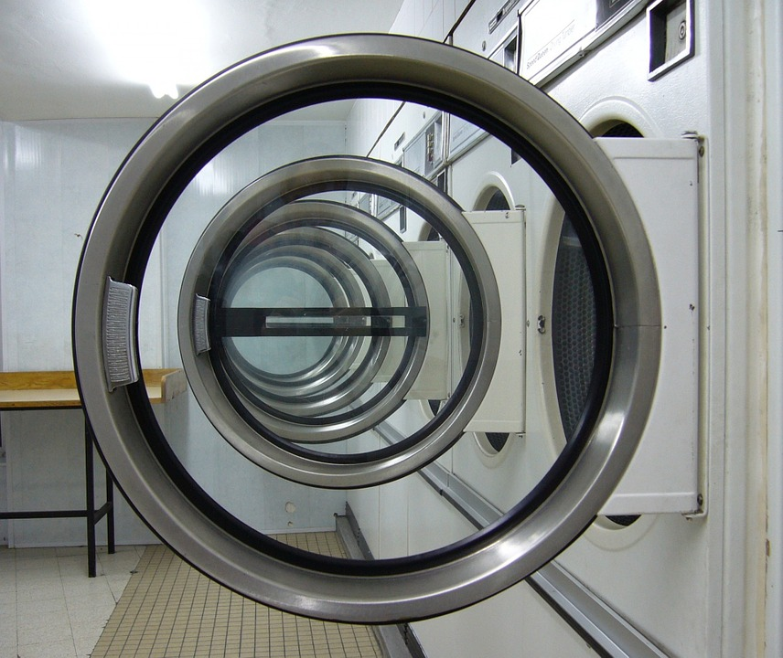


formations, audits et ETUDES en blanchisserie
Auditextyl
a votre Service
Catalogue
2024
www.auditextyl.com
04 28 29 69 00 - secretariat@auditextyl.com
Etablissement
certifié

Slide 2
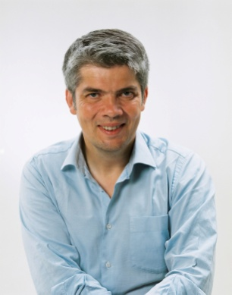

QUI SOMMES-NOUS ?
Franck LAVIGNE
Président
AUDITEXTYL travaille dans les secteurs de la formation et de l’audit depuis 26 ans. Par notre action nous participons à l’amélioration de la qualité de service des blanchisseurs.
Notre savoir-faire et notre expérience approuvée auprès de plus de 2800 clients, est la garantie d’une réponse adéquate à vos besoins. Nous optimisons vos ressources et nous vous permettons de faire croître vos résultats qu’ils soient qualitatifs ou quantitatifs.
Notre priorité : la collaboration avec nos clients ainsi que leur satisfaction. C’est pour cela que nous aussi demandons des audits dans un soucis constant de qualité, certifiée par VERITAS et DATA DOCK
Auditextyl, c’est un état d’esprit, une entreprise humaine et engagée
- 2017, Directeur ESAT 08

Slide 3


SOMMAIRE
  Nos formations en blanchisserieclc
  Une production conforme à la norme NF 14065 et à la méthode RABC
  Le repassage: professionnaliser les gestes, optimiser le temps, améliorer le résultat
Nos prestationscte
  Etude de faisabilité en blanchisserie: la blanchisserie C.H.E.R.I.E
  Aide à l’architecte et au programmiste: organisation de la blanchisserie
  Accompagnement à l’ouverture d’une blanchisserie: mise en place de la production, de la traçabilité et des équipements
  L’esprit d’équipe en blanchisserie: comment l’obtenir, gérer le stress
  Mise en place traçabilité RABC
  Certification ISO 9001 version 2016
  Marketing et promotion d’une blanchisserie: comment vendre ses services
  Audit
  Bon à savoircte
    Quelques chiffres
    Contacts

Slide 4






S
NOS FORMATIONS
FORMATION A LA DEMARCHE RABC
EN BLANCHISSERIE
Afin de certifier une qualité de traitement du linge, cette formation a pour objectif de former au process RABC 14065 et d’appliquer les bonnes pratiques d’hygiène et d’organisation sur l’ensemble de la fonction linge (Norme GA G07-224).
OBJECTIFS DE LA FORMATION
Connaître et appliquer les bonnes pratiques d’hygiène et d’organisation sur l’ensemble de la fonction linge
Assurer la qualité microbiologique des textiles traités
Savoir identifier les risques de bio-contamination
Rédiger les documents de maîtrise liés aux bonnes pratiques d’hygiène en blanchisserie
Optimisation de la gestion du temps et de l’organisation du travail grâce à un système de management de la qualité microbiologique.
MOYENS PÉDAGOGIQUES
Films, PowerPoint
Alternance de séquences pédagogiques et de mises en application immédiates sur site
Jeux de rôles, mise en situation.
Quizz / Mise en situation professionnelle
Capacités acquises à l’issue de la formation
Compréhension de la norme
Identifier les sources à risques
Capacité à établir des points de maitrise
Durée conseillée
1 à 2 jours Inter
Public
Ouvrier de production
Opérateur en blanchisserie
Responsable de production
Animateur qualité
Etablissements concernés
CH | CHU | EHPAD | ESAT | IME | FAM | MAS |EA
Tarif inter:
2 jours consécutifs : 1170€ HT/jour/groupe
1 journée isolée : 1280€ HT/jour/groupe
MÉTHODE D’ ÉVALUATION

Slide 5

NOS FORMATIONS
FORMATION AU BONNES PRATIQUES
DE REPASSAGE
Dans un souci d’amélioration de l’ergonomie et de prévention des Troubles Musculo-Squelettiques, cette formation à pour but de former les opérateurs blanchisserie à la bonne utilisation des matériels de repassage dans le respect des normes métier.
OBJECTIFS DE LA FORMATION
Formation aux différentes techniques de repassage suivant les articles traités en blanchisserie
Assurer une finition parfaite des articles traités par l’apprentissage des techniques de repassage adéquates
Respecter les règles de sécurité et d’ergonomie afin de prévenir les troubles musculo-squelettiques sur le lieu de travail
Acquérir les techniques de pliage
Organiser son travail avec efficacité : rapidité et qualité de la prestation.
MOYENS PÉDAGOGIQUES
Films, PowerPoint
Alternance de séquences pédagogiques et de mises en application immédiates sur site.
Jeux de rôles, mise en situation
Evaluation des acquis à l’issue de la formation
Quizz / Mise en situation professionnelle
Capacités acquises à l’issue de la formation
Connaissance des bonnes pratiques repassage
Respecter les règles d’hygiène dans le cadre de la norme RABC
Méthodes de pliage et de rangement
Durée conseillée
1 à 2 jours
Inter
Public
Ensemble du personnel de la blanchisserie, particulièrement ceux affectés aux postes finitions
Etablissements concernés
EHPAD | ESAT | IME | FAM | MAS |EA
Tarif inter:
2 jours consécutifs : 1170€ HT/jour/groupe
1 journée isolée : 1280€ HT/jour/groupe
MÉTHODE D’ ÉVALUATION

Slide 6
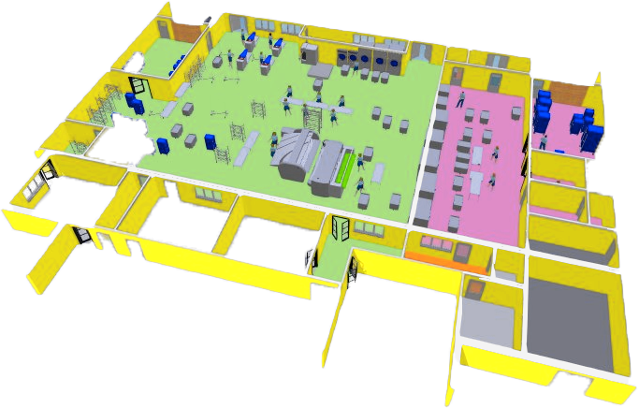

NOS PRESTATIONS
ETUDE DE FAISABILITE EN BLANCHISSERIE
MISE EN ROUTE DU PROJET
Auditextyl s’assure de la faisabilité du projet avant de le soumettre à un architecte. L’étude de faisabilité prend en compte plusieurs aspects :
  Matériels
Ressources humaines
Organigramme de fonctionnement
Parc textile à privilégier
Segments clientèles à approcher
Bilan prévisionnel 1ère année
Rappel des exigences normatives
Rappel des exigences à appliquer aux clients
Remise d’un contrat type
Proposition d’études
Analyse sur site des espaces disponibles
Analyse sur site des parcs textiles concernés
Détermination des obligations contractuelles entre les établissements
Détermination des surfaces nécessaires par zone
Détermination du nombre d’opérateurs utiles par zone et par fonction
Public
Direction
Responsable production
Responsable qualité
Etablissements concernés
CH | CHU | EHPAD | ESAT | IME | FAM | MAS |EA
Tarif :
Sur devis personnalisé

Slide 7
NOS PRESTATIONS
AIDE A L’ARCHITECTE
FORMATION
Auditextyl accompagne l’architecte du client, afin de lui apporter les éléments nécessaires à la conception d’un atelier qui s’inspire et respecte les exigences normatives dans les domaines suivants :
  Situation géographique du site et critères impératifs retenus permettant l’application des normes NF 14065 GA G07-224.
  Conception de la nouvelle unité : capacité de linge traité, surface, volume.
  Choix des énergies ICPE 2910.
  Implantation des matériels et poste de travail
  Fluides : eau, électricité, gaz, téléphone, etc. : normes et applications techniques ICPE 2340.
  Ventilation des locaux : normes, confort des opérateurs.
  Choix des matériaux : sols, murs et plafonds.
  Équipements de sécurité.
Proposition d’études
Analyse sur site des espaces disponibles
Analyse sur site des parcs textiles concernés
Détermination des obligations contractuelles entre les établissements
Détermination des surfaces nécessaires par zone
Détermination du nombre d’opérateurs utiles par zone et par fonction
Public
Direction
Responsable qualité
Bureau d’études
Bureau d’architecte
Etablissements concernés
CH | CHU | EHPAD | ESAT | IME | FAM | MAS |EA
Tarif :
Sur devis personnalisé

Slide 8

NOS PRESTATIONS
ACCOMPAGNEMENT A L’OUVERTURE
D’UNE BLANCHISSERIE
ORGANISATION ET ACTIVITÉ
Lorsque la blanchisserie est ouverte, les encadrants et les opérateurs peuvent être formés sur site, pendant la production, ou en salle, à la mise en place des bonnes pratiques organisationnelles pour les segments suivants :
  Collecte du linge sale (circuits, moyens et modalités)
  Préparation des lots à laver en blanchisserie
  Les cycles de lavage, les contrôles courants, la décontamination
  La finition du linge plat, en forme et à sécher
  La couture, la gestion des stocks, l'état du parc textile
  Les dotations, la préparation des expéditions
  Distribution (circuits, moyens et modalités)
  Les déplacements des opérateurs
  Les tâches pour chaque poste de travail
  Les gestes, les postures, l'ergonomie, l'hygiène
  Le management, la gestion des ressources humaines
  Les bonnes pratiques d’hygiène et les indicateurs qualité pour les clients
Proposition d’études
Analyse sur site des espaces disponibles
Analyse sur site des parcs textiles concernés
Détermination des obligations contractuelles entre les établissements
Détermination des surfaces nécessaires par zone
Détermination du nombre d’opérateurs utiles par zone et par fonction
Public
Direction
Responsable de production
Animateur qualité
Etablissements concernés
CH | CHU | EHPAD | ESAT | IME | FAM | MAS |EA
Tarif :
Sur devis personnalisé

Slide 9




NOS PRESTATIONS
MANAGEMENT DE LA BLANCHISSERIE ET MUTUALISATION DES RESSOURCES
Partager un objectif commun, réguler, produire la « synergie »
Étude de cas : « autopsie d’un dysfonctionnement interne ».
Offrir un service cohérent
Étude de cas : réflexion collective sur le thème de l’amélioration du service rendu et sur la perception du service par les clients.
Planifier ou... "Prévoir c’est guérir"
Étude de cas : « If what »… Comment faire face aux aléas qui perturbent un fonctionnement normal ?
De la Qualité du service à la Qualité de la vie
Auto évaluation : rechercher des pistes de progrès et les suivre suivant le principe de Deming.
Proposition d’études
Analyse sur site des espaces disponibles
Analyse sur site des parcs textiles concernés
Détermination des obligations contractuelles entre les établissements
Détermination des surfaces nécessaires par zone
Détermination du nombre d’opérateurs utiles par zone et par fonction
Public
Responsable blanchisserie
Direction
Etablissements concernés
CH | CHU | EHPAD | ESAT | IME | FAM | MAS |EA
Tarif :
Sur devis personnalisé

Slide 10

NOS PRESTATIONS
MISE EN PLACE DU SYSTÈME DOCUMENTAIRE RABC 2016
Lorsque la blanchisserie fonctionne et que l’organisation est au point, il est nécessaire de déployer les outils de traçabilité RABC (Risk – Analysis – Biocontamination – Control system) à travers la mise en place de différentes mesures :
  Le manuel RABC
  Le journal RABC
  Les outils d’auto évaluation
  Les prélèvements microbiologiques
  La sensibilisation au passage de la notion de propreté olfactive à microbienne
  La formation des auditeurs internes
  Au terme de la mission, si le client rempli les conditions, Auditextyl lui remet une attestation annuelle de Qualification RABC.
Proposition d’études
Analyse sur site des espaces disponibles
Analyse sur site des parcs textiles concernés
Détermination des obligations contractuelles entre les établissements
Détermination des surfaces nécessaires par zone
Détermination du nombre d’opérateurs utiles par zone et par fonction
Public
Ouvrier de production
Opérateur en blanchisserie
Responsable de production
Animateur qualité
Etablissements concernés
CH | CHU | EHPAD | ESAT | IME | FAM | MAS |EA
Tarif :
Sur devis personnalisé

Slide 11
NOS PRESTATIONS
ERGONOMIE EN BLANCHISSERIE
Il s’agit de mettre les opérateurs de la blanchisserie en situation d'amélioration générale de leurs conditions de travail :
  Les gestes à éviter.
  Les postures à éviter.
  Les risques pour les opérateurs : ensemble des risques et inconvénients qui découlent des mauvais gestes et des mauvaises postures, pour les reins, le dos, les lombaires, les cervicales, le cœur et le système nerveux.
  L'hygiène en blanchisserie : les plans de nettoyage courants - matériels, véhicule et l'hygiène corporelle.
  L'environnement : ensemble des paramètres visant à améliorer les conditions de travail
Proposition d’études
Analyse sur site des espaces disponibles
Analyse sur site des parcs textiles concernés
Détermination des obligations contractuelles entre les établissements
Détermination des surfaces nécessaires par zone
Détermination du nombre d’opérateurs utiles par zone et par fonction
Public
Ouvrier de production
Opérateur en blanchisserie
Etablissements concernés
CH | CHU | EHPAD | ESAT | IME | FAM | MAS |EA

Slide 12
NOS PRESTATIONS
PREPARATION A LA CERTIFICATION
ISO 9001 VERSION 2015
La blanchisserie traite du linge pour d’autres structures et se met en situation de certification ou se prépare à recevoir la visite de l’HAS. L’expert Auditextyl prépare le service pour ce certificat en quatre étapes :
  Mise en place des principes de certification
  Mise en place de tous les documents exigés par la norme
  Mise en place des outils de contrôle et d’auto évaluation
  Formation des auditeurs et des commissions ad hoc
  Au terme de la mission, le client se soumet à un audit effectué par un organisme accrédité par le COFRAC pour la certification.
Proposition d’études
Analyse sur site des espaces disponibles
Analyse sur site des parcs textiles concernés
Détermination des obligations contractuelles entre les établissements
Détermination des surfaces nécessaires par zone
Détermination du nombre d’opérateurs utiles par zone et par fonction
Etablissements concernés
CH | CHU | EHPAD | ESAT | IME | FAM | MAS |EA
Tarif :
Sur devis personnalisé

Slide 13
NOS PRESTATIONS
AUDIT
MESURE DE LA QUALITÉ
Une mission d’audit d’une blanchisserie ou d’une laverie permet de faire un état de la situation des outils de travail vis-à-vis de la norme RABC. L’audit constitue le point de départ des actions d’amélioration.
Un audit est une opportunité pour le client de prendre conscience de là où il se trouve dans ses pratiques au regard des exigences de la norme RABC. La lutte contre les maladies nosocomiales en est l’enjeu.
La mission de blanchisserie s’articule autour de deux thématiques :
Etude technique : Estimation des besoins, élaboration du cahier des charges pour le choix du matériel et des prestataires de service.
Assistanat dédié auprès de l’architecte choisi par le maître d’ouvrage.
Proposition d’études
Analyse sur site des espaces disponibles
Analyse sur site des parcs textiles concernés
Détermination des obligations contractuelles entre les établissements
Détermination des surfaces nécessaires par zone
Détermination du nombre d’opérateurs utiles par zone et par fonction
Public
Responsable blanchisserie
Direction
Moniteur
Entrepreneur
Etablissements concernés
CH | CHU | EHPAD | ESAT | IME | FAM | MAS |EA
Tarif :
Sur devis personnalisé

Slide 14


NOS PRESTATIONS
MARKETING ET PROMOTION
DE LA BLANCHISSERIE
OBJECTIFS
Se positionner et communiquer pour vendre une prestation de blanchisserie
Attribuer une identité à la blanchisserie du client
La positionner sur le marché
Elaborer un plan d'actions de communication pour mieux commercialiser la prestation.
CERTIFICATION PROFESSIONNELLE
La certification VeriSelect Formation Professionnelle est un atout indispensable pour communiquer sur la qualité des formations dispensées. Cette certification aux organismes de formation professionnelle répondant à la mise en place d’un système d’amélioration continue ainsi qu’aux exigences qualités décrites par l’article sur la qualité et la réforme de la formation professionnelle.
Entreprise répondant aux exigences de qualité Veritas

Slide 15

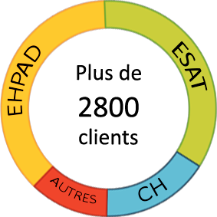


BON A SAVOIR
QUELQUES CHIFFRES
30 ans d’expérience
1 personnes sur 20 hospitalisées contracte une infection dans l’établissement où il est soigné*
NOS VALEURS
QUALITE
ECOUTE
SATISFACTION
CONTACTS
AUDITEXTYL
52, rue Philippe de Lassalle, 69004 Lyon – FRANCE
Tél. 04 28 29 69 00
www.auditextyl.com
secretariat@auditextyl.com
Retrouvez-nous aussi sur :
Auditextyl
15
* étude de l’Institut national de veille sanitaire datant de 2012

